Slide 1
Metodologias de Desenvolvimento de Software
Fase 1 – Sprints 1 e 2
David Domingues
Hugo Gomes
Ruben Soares
TeSP PSI - PL

Slide 2
Introdução
O projeto da Unidade Curricular Metodologias de Desenvilvimento de Software consiste na gestão dos projetos das UC’s de Desenvolvimento de Aplicações e de Programação para a WEB – Servidor através de Metodologias de Desenvolvimento Ágies e a Metodologia de SCRUM.

Slide 3
PROJETO PWC
Lógica de negócio
A aplicação a desenvolver deve fornecer meios para criar folhas de obra.
Adicionar funcionários;
Especificação de atividades;
Tarefas executadas (data, descrição hora);
Visualização, edição e exclusão de folhas de obra e a sua organização,
Utilizadores autorizados tenham acesso aplicação.
Análise de Impacto
Concorrência, impacto positivo na sua simplicidade.

Slide 4
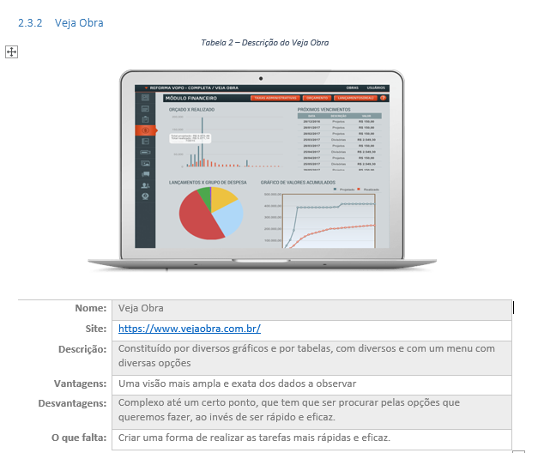
PROJETO PWC
Análise concorrencial
Neste ponto foi feita a comparação de algumas aplicações ( “Presto”, “Arquimedes”, “Veja Obra”) .

Slide 5
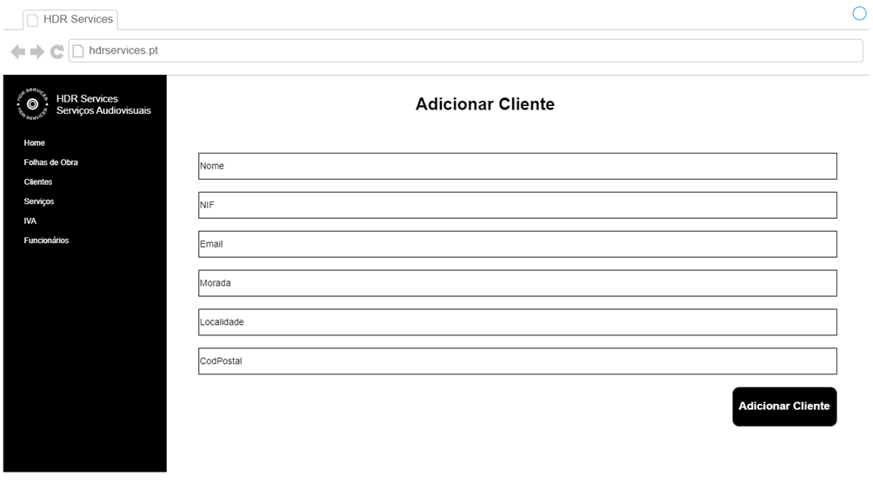
PROJETO PWC
Wireframes/Mockups

Slide 6
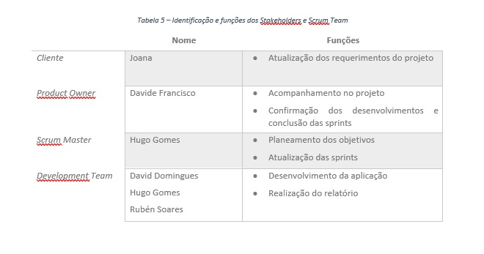
Scrum Team e Skateholders
Tabela Scrum Team e Skateholders

Slide 7
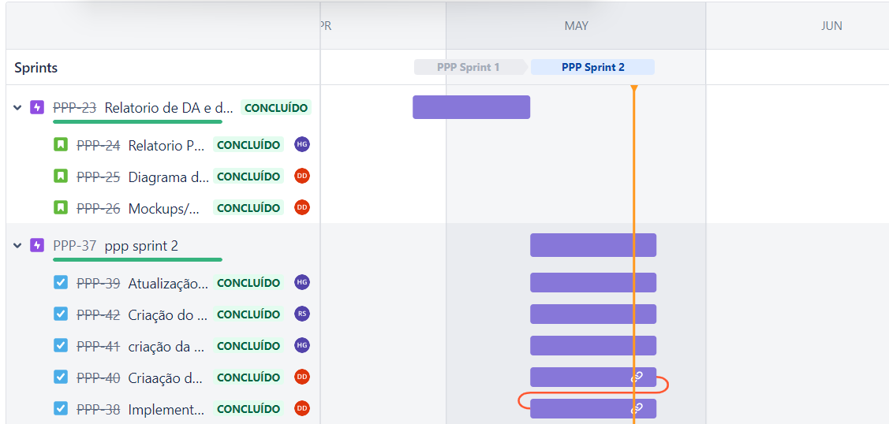
Projeto PWC
2 sprints completas

Slide 8
PROJETO DA
Lógica de negócio
O Sistema deve permitir administração das salas de cinemas.
Cadastro das Salas, capacidade;
Horários de exibição, filmes a serem exibidos em cada sala.
Análise de Impacto
Concorrência, impacto positivo na sua simplicidade.

Slide 9
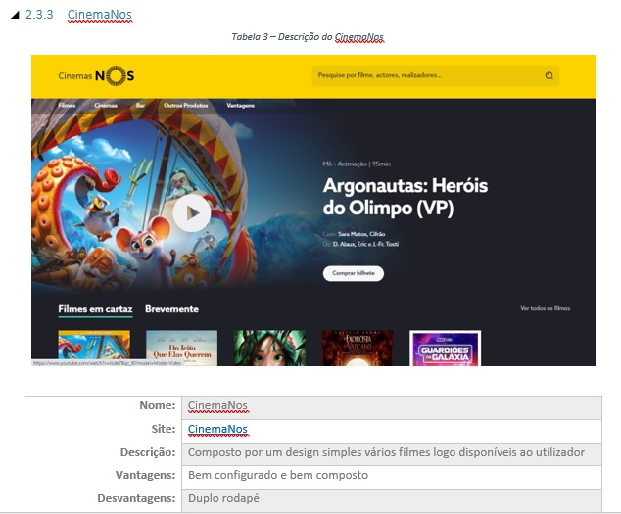
PROJETO DA
Análise concorrencial
Neste ponto foi feita a comparação de algumas aplicações ( “CinemaNos”, “Unicinemas”, “Ingressos”) .

Slide 10
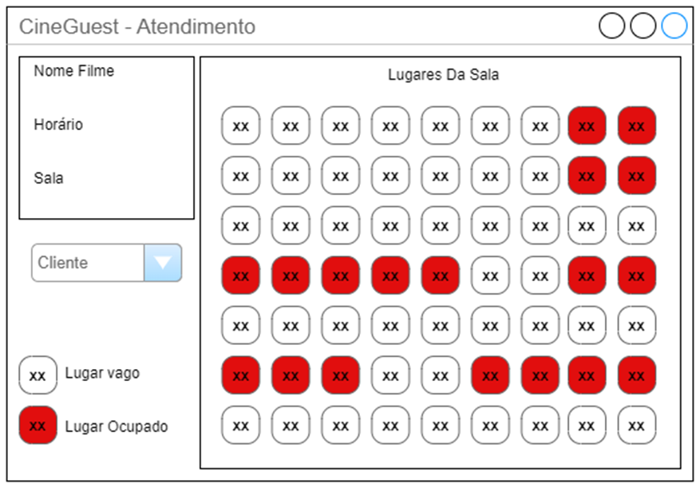
PROJETO DA
Wireframes/Mockups

Slide 11
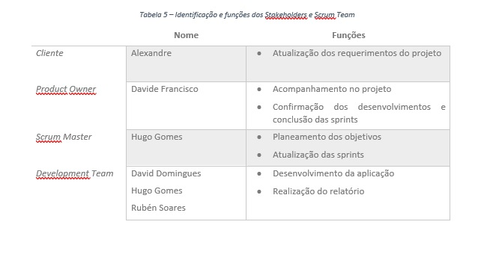
Scrum Team e Skateholders
Tabela Scrum Team e Skateholders

Slide 12
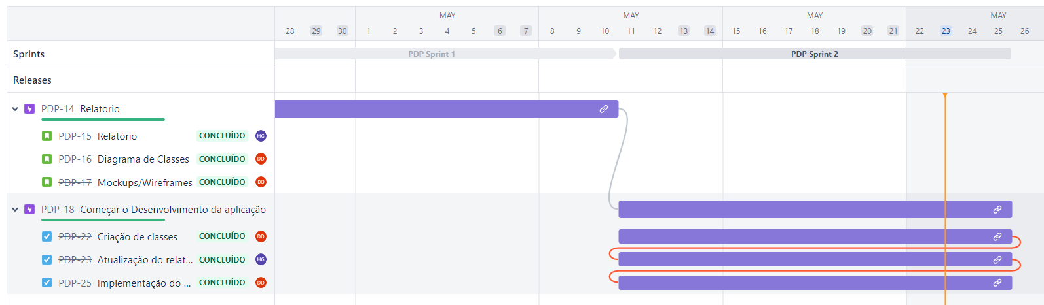
Projeto de DA
2 sprints completas

